Slide 1




DÉTECTION D'ANOMALIES ET PRÉDICTION DE TSUNAMIS
Titre : Application du Machine Learning à la Sismologie : Détection d'Anomalies et Prédiction de Tsunamis
Stagiaire : Oussama Aslouj
Année : 2024/2025
Filière : Intelligence Artificielle
Groupe : 104
Établissement : OFPPT - Cité des Métiers et des Compétences, Casablanca-Settat
Formateur : M. EL MOUDEN ABDELAZIZ
Date : 22 Juin 2025
Cours : Machine Learning
Notes:
1

Slide 2
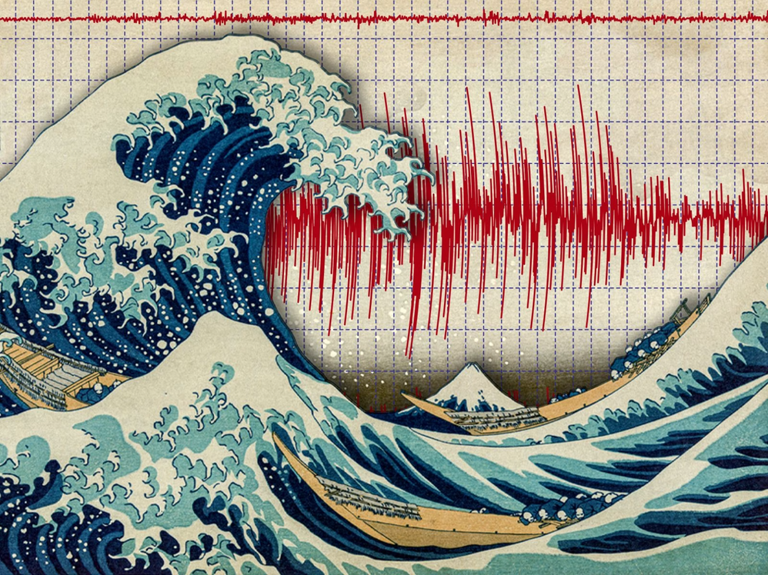


PROBLÉMATIQUE GÉNÉRALE
Contexte : Les événements géologiques comme les séismes et les tsunamis sont des phénomènes naturels dévastateurs. Les comprendre et les anticiper est un défi majeur pour la sécurité humaine et la résilience des infrastructures.
Enjeu : Le Machine Learning peut-il nous aider à mieux comprendre, détecter et prédire ces phénomènes complexes en transformant des données brutes en informations exploitables pour la prévention des catastrophes ?
Approche : Cette présentation explore deux applications du Machine Learning en sismologie, s'inscrivant dans le cadre plus large du Centre de Commandement et d'Analyse Stratégique :
Détection d'anomalies :
Prédiction de tsunamis :
Distinguer les séismes naturels des événements atypiques, comme les explosions nucléaires souterraines, crucial pour la surveillance internationale et la recherche.
Déterminer la probabilité qu'un séisme génère un tsunami, essentielle pour les systèmes d'alerte précoce.
Notes:
2

Slide 3
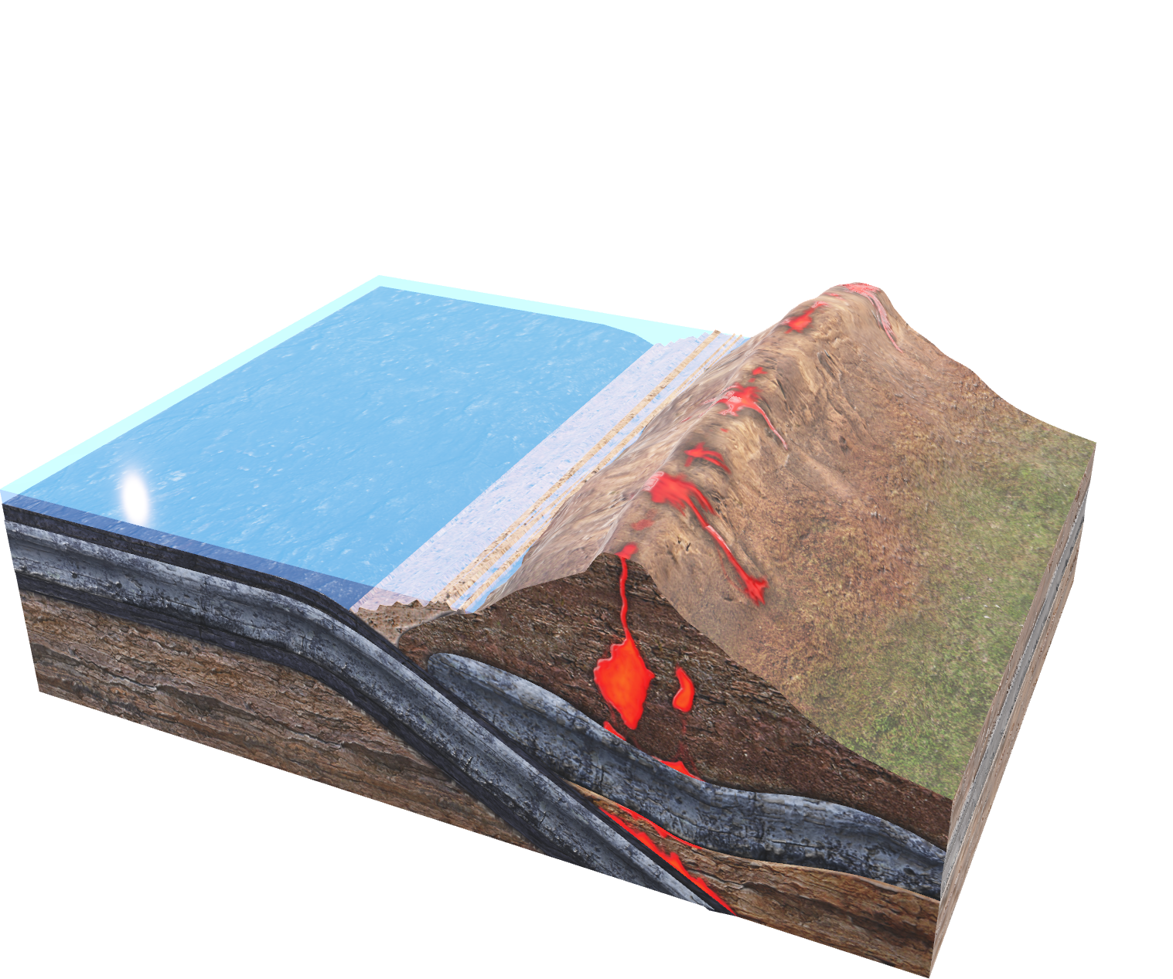
PROJET 1 : DÉTECTION D'ANOMALIES DANS LES DONNÉES SISMIQUES
Problématique Spécifique
Objectif : Concevoir un modèle de Machine Learning pour identifier des événements sismiques "anormaux" (ex: explosions nucléaires) parmi les séismes naturels, en utilisant la profondeur et la magnitude.
Pourquoi la détection d'anomalies ? Crucial pour la vérification des traités d'interdiction des essais nucléaires et pour une meilleure compréhension scientifique des signatures sismiques distinctes. Des nuances subtiles peuvent être capturées par les algorithmes.
Notes:
3

Slide 4

JEU DE DONNÉES : EARTHQUAKE.CSV
Source : Fichier earthquake.csv, un échantillon de données sismologiques.
Contenu : Enregistrements d'événements sismiques.
Caractéristiques utilisées :
Depth (Profondeur en km) : Point d'origine de l'événement. Les explosions nucléaires sont souvent peu profondes.
Magnitude (Magnitude) : Énergie libérée par l'événement.
Type : Catégorise l'événement
Nettoyage des données : Suppression des lignes avec valeurs manquantes dans Depth et Magnitude pour garantir l'intégrité des données.
Notes:
4

Slide 5
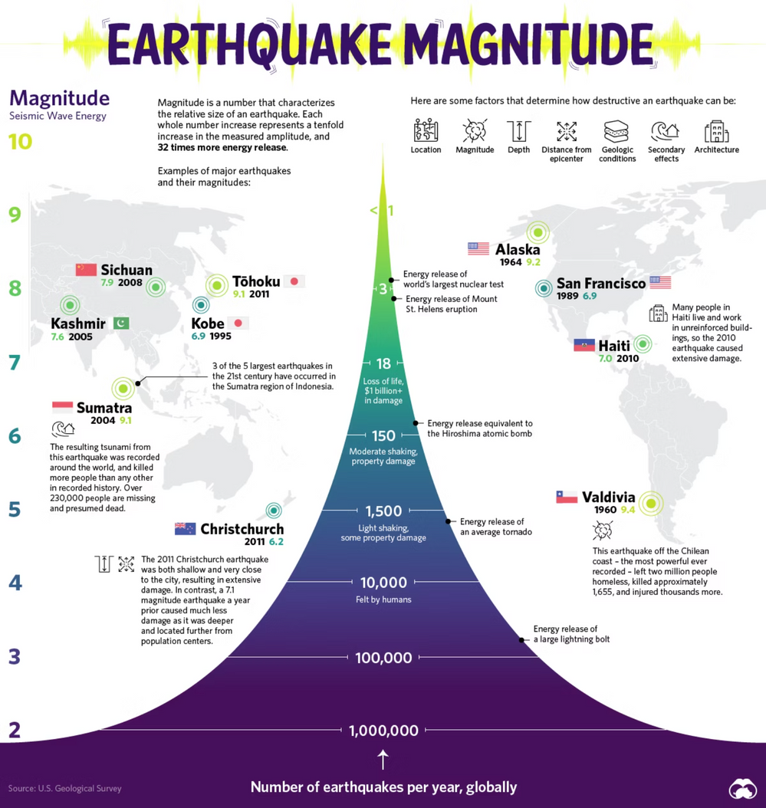
ANALYSE EXPLORATOIRE DES DONNÉES (AED)
Visualisation : Diagramme de dispersion (scatterplot) de la Magnitude vs Depth, coloré par Type, pour comprendre les relations.
Observations clés :
Les séismes naturels (Earthquake) forment des regroupements typiques.
Les explosions nucléaires (Nuclear Explosion) apparaissent souvent comme des points isolés ou des groupes distincts, facilitant leur détection comme anomalies.
Importance : L'AED permet de comprendre la distribution des données, d'identifier visuellement les séparations potentielles et de guider le choix du modèle.
Notes:
5

Slide 6
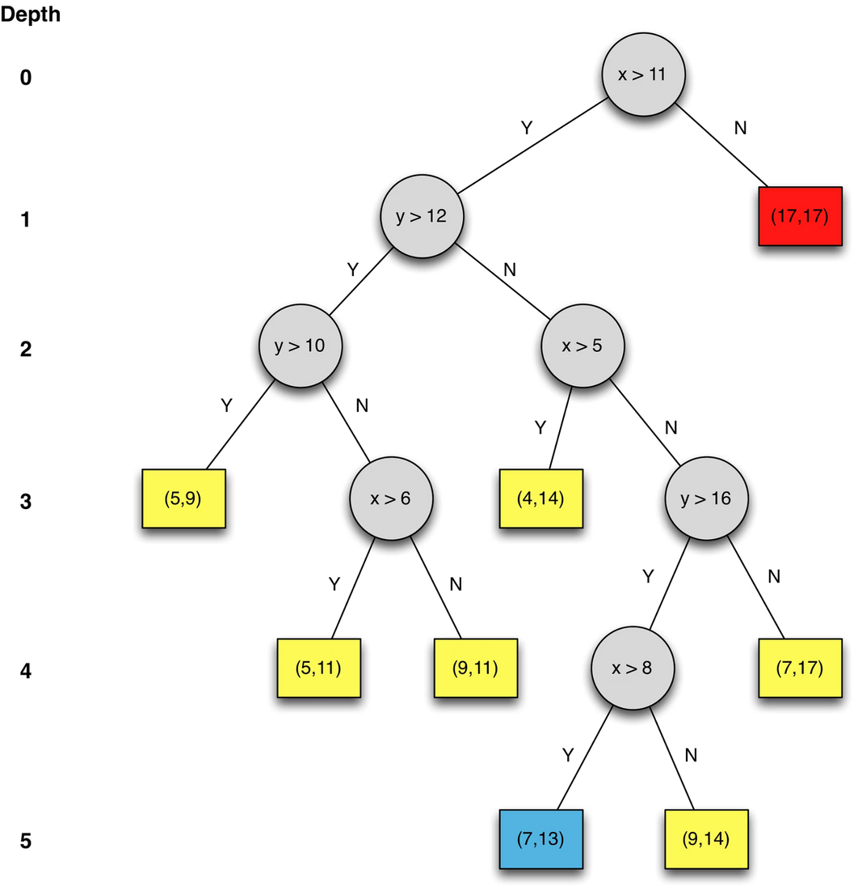
MODÈLE DE MACHINE LEARNING : ISOLATION FOREST
Type de problème : Détection d'anomalies (apprentissage non supervisé/semi-supervisé).
Algorithme choisi : Isolation Forest, efficace pour les données multidimensionnelles.
Principe : Isole les anomalies en construisant des arbres de décision. Les anomalies, étant rares et distinctes, sont plus faciles à isoler avec moins de partitions que les points normaux. Le "score d'anomalie" est basé sur la facilité d'isolation.
Entraînement : Le modèle est entraîné uniquement sur les séismes naturels (Type == 'Earthquake') pour apprendre la "normalité".
Normalisation : StandardScaler est utilisé pour normaliser Depth et Magnitude, assurant que les échelles n'affectent pas l'apprentissage.
Paramètre contamination : Estimé par la proportion d'explosions nucléaires dans le dataset original, il aide à définir un seuil de classification.
PROCESSUS D'ENTRAÎNEMENT DU MODEL
Chargement des données : Lecture de earthquake.csv dans un DataFrame Pandas.
Sélection des caractéristiques : Depth, Magnitude, Type.
Nettoyage : Suppression des NaN dans les colonnes sélectionnées.
Préparation des données d'entraînement : Filtrage pour ne garder que les séismes naturels
Normalisation : StandardScaler ajusté sur les données d'entraînement.
Calcul du taux de contamination : Proportion des explosions nucléaires.
Initialisation et entraînement du modèle : IsolationForest entraîné sur les données normalisées.
Sauvegarde : Le modèle (anomaly\_detector\_model.joblib) et le scaler (data\_scaler.joblib) sont sauvegardés pour une réutilisation.
Notes:
6

Slide 7
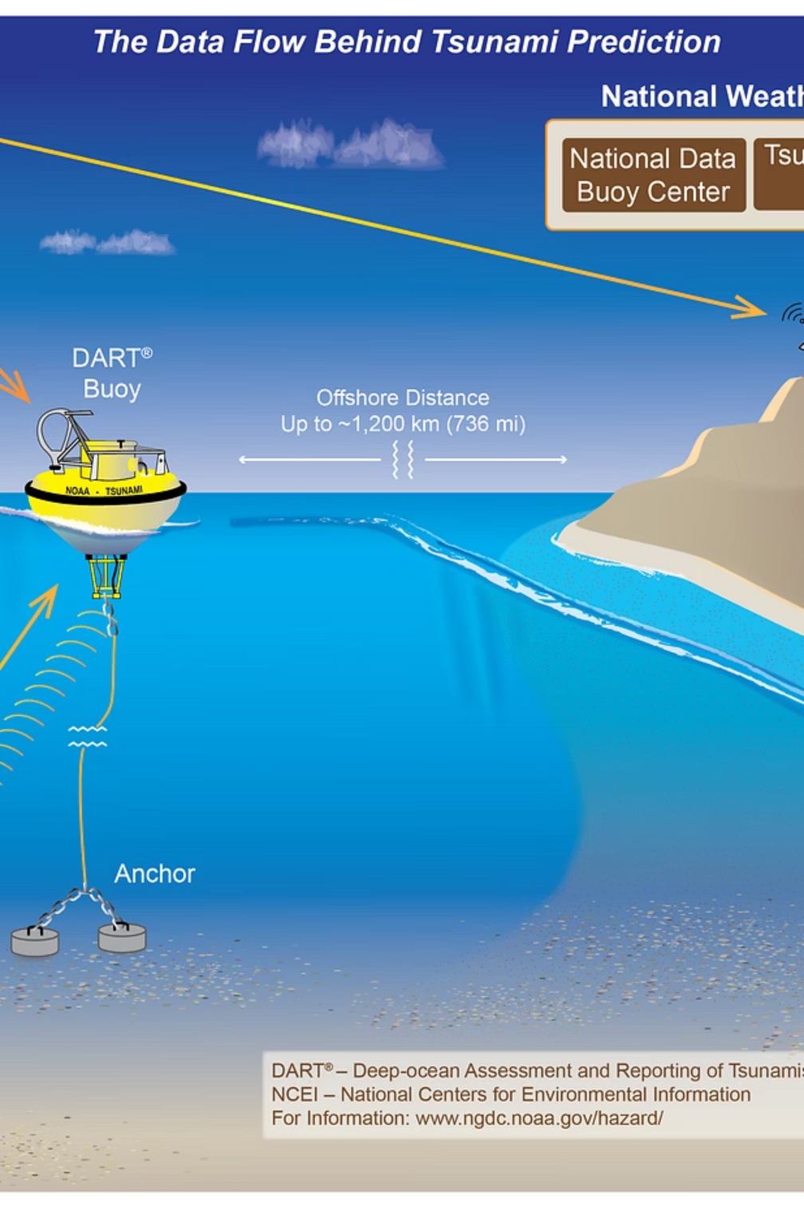
PROJET 2 : PRÉDICTION DE TSUNAMIS
Problématique Spécifique
Objectif : Développer un modèle de classification pour prédire si un séisme générera un tsunami, basé sur sa magnitude et sa profondeur.
Enjeu : Une prédiction rapide et fiable est vitale pour déclencher des alertes précoces et évacuer les populations côtières, sauvant ainsi des vies.
Notes:
7

Slide 8
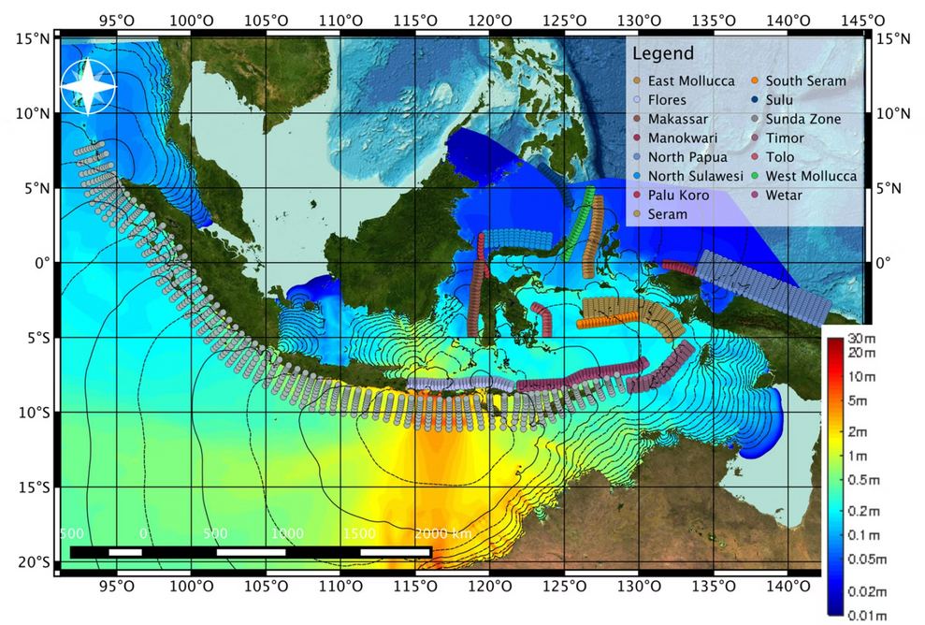
JEU DE DONNÉES : TSUNAMI_DATASET.CSV
Source : Fichier tsunami\_dataset.csv, contenant des enregistrements de séismes et tsunamis associés.
Contenu : Informations sur les séismes et leur potentiel tsunamigénique.
Caractéristiques utilisées :
EQ\_MAGNITUDE (Magnitude du séisme) : Facteur clé pour la génération de tsunamis.
EQ\_DEPTH (Profondeur du séisme) : Les séismes peu profonds sont plus efficaces pour générer des tsunamis.
TS\_INTENSITY (Intensité du tsunami) : Utilisée pour créer la variable cible.
Variable Cible : TSUNAMI\_EVENT (Binaire : 1 si tsunami, 0 sinon), dérivée de TS\_INTENSITY > 0.
Nettoyage des données : Suppression des lignes avec valeurs manquantes dans les colonnes clés.
Notes:
8

Slide 9
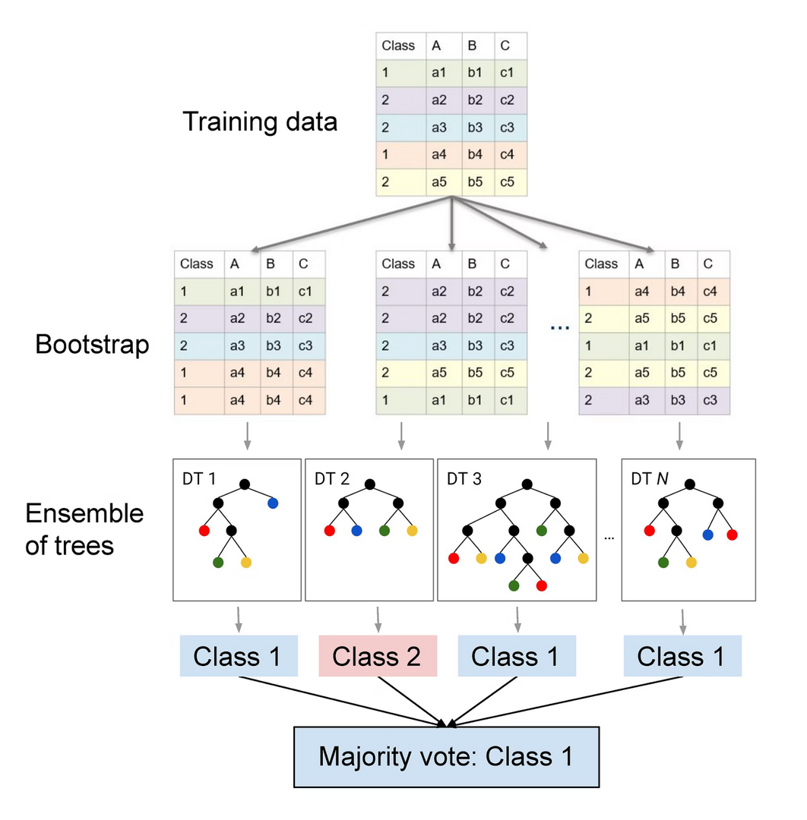
MODÈLE DE MACHINE LEARNING : RANDOMFORESTCLASSIFIER
Type de problème : Classification binaire ("tsunami" ou "pas de tsunami").
Algorithme choisi : RandomForestClassifier, un algorithme d'apprentissage en ensemble performant.
Pourquoi RandomForest ? Robuste, gère les relations non linéaires, moins sujet au surapprentissage, et peut estimer l'importance des caractéristiques.
Division des données : Le dataset est divisé en ensembles d'entraînement et de test (train\_test\_split) avec stratify=y pour maintenir la proportion des classes, crucial pour les classes déséquilibrées.
Pondération des classes (class\_weight='balanced') : Gère le déséquilibre des classes (les tsunamis sont rares) en donnant plus de poids à la classe minoritaire, améliorant ainsi la détection des tsunamis.
PROCESSUS D'ENTRAÎNEMENT Du Model
Chargement des données : Lecture de tsunami\_dataset.csv, en spécifiant les colonnes pertinentes.
Nettoyage : Suppression des NaN dans les colonnes clés.
Création de la variable cible : TSUNAMI\_EVENT (1 si TS\_INTENSITY > 0, 0 sinon).
Définition des features (X) et de la cible (y).
Division des données : train\_test\_split pour les ensembles d'entraînement et de test, avec stratification.
Initialisation et entraînement du modèle : RandomForestClassifier entraîné sur l'ensemble d'entraînement avec class\_weight='balanced’.
Évaluation du modèle : Prédictions sur l'ensemble de test et évaluation via classification\_report (précision, rappel, F1-score, exactitude).
Sauvegarde : Le modèle entraîné (tsunami\_predictor\_model.joblib) est sauvegardé pour une utilisation future.
Notes:
9

Slide 10
CONCLUSION ET PERSPECTIVES
Synthèse des Apprentissages :
Le Machine Learning est un outil puissant pour l'analyse des données sismiques.
Isolation Forest est efficace pour détecter les anomalies (ex: explosions nucléaires).
RandomForestClassifier est adapté à la prédiction de tsunamis, gérant bien le déséquilibre des classes.
Ces projets montrent comment le ML transforme les données géologiques en informations prédictives.
Défis et Limitations :
Qualité et disponibilité des données : Les performances dépendent de la qualité des données, qui peuvent être bruitées ou rares.
Complexité des phénomènes géologiques : Les séismes et tsunamis sont des systèmes complexes, et les modèles en sont des approximations.
Interprétabilité des modèles : Les modèles comme Random Forest peuvent être des "boîtes noires", rendant l'explication des prédictions difficile.
Déséquilibre des classes : La rareté des événements de tsunami ou d'explosions nucléaires nécessite des techniques spécifiques d'entraînement.
Questions / Discussion
N'hésitez pas à poser vos questions !
Notes:
10

